Slide 1
GET Buddied Up
German with Ali, the Eagle
get-across-borders@uni-mainz.de
© 2020 - GET Across Borders

Slide 2
Deutsch lernen mit Ali, unserem Adler Sigrid Rieuwerts get-across-borders@uni-mainz.de

Slide 3
Willkommen!
What we’re going to learn today…
How to respond to the question “What date is it today?” in German.
© GET Across Borders
3

Slide 4
What do we need to know?
Ordinal numbers (1st, 2nd , 3rd ...)
Months (January – December) Revision ☺
Question:
What date is it today?
Welches Datum ist heute?
Answer:
Today is… November second.
Heute ist… der zweite November.
© GET Across Borders
4

Slide 5
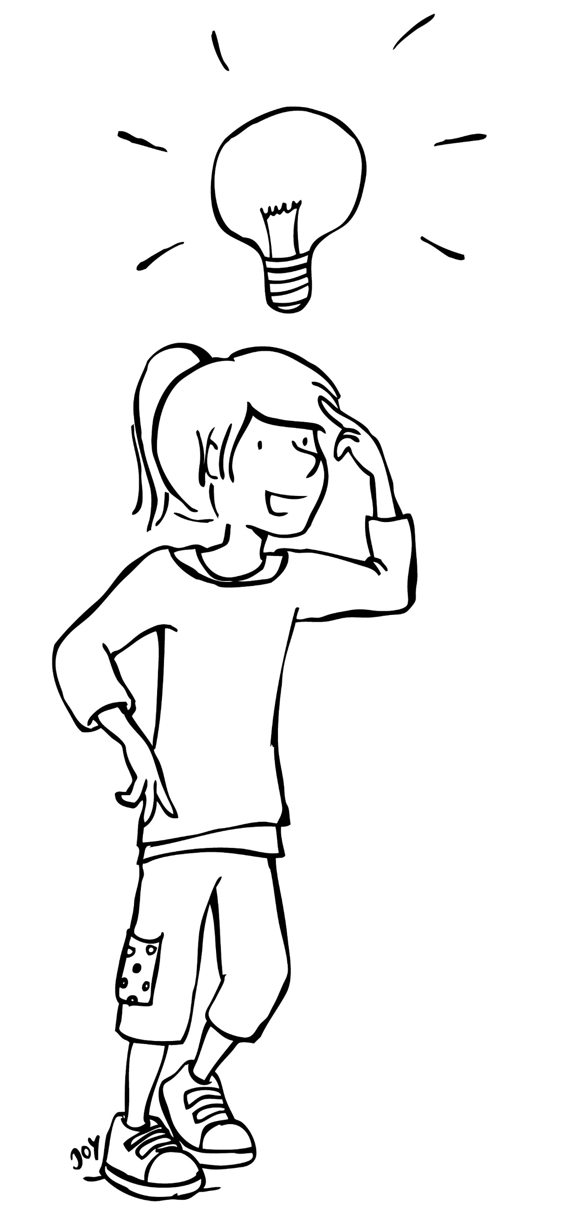
Revision: Do you remember?
1st erste !
2nd zweite
3rd dritte !
4th vierte
5th fünfte
6th sechste
7th siebte !
8th achte ………
20th zwanzigste
21st einundzwanzigste
22nd zweiundzwanzigste………
Rule
1 – 19 = number + te
20 – 100 = number + ste
© GET Across Borders

Slide 6
Revision: Do you remember?
die Monate – the months
Januar
Februar
März
April
Mai
Juni
Juli
August
September
Oktober
November
Dezember
© GET Across Borders
6

Slide 7
How to remember them easily!
Januar leave out -y
Februar leave out -y
März a → ä ch →z
April ☺
Mai y → i
Juni e → i
Juli y → i
August ☺
September ☺
Oktober c → k
November ☺
Dezember c → z
…capitalisation!
© GET Across Borders
7

Slide 8
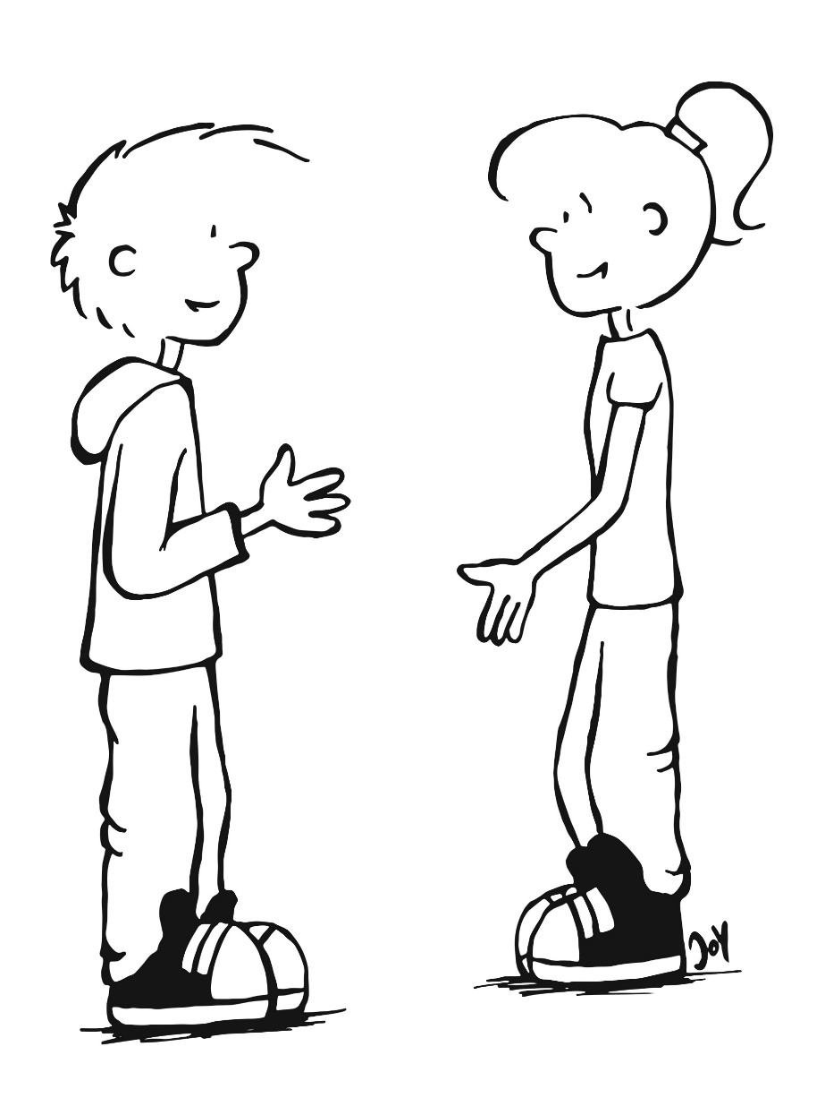
Let’s say it together!
Welches Datum ist heute?
What date is it today?
Heute ist der…sechste Dezember.
Today is…December sixth.
© GET Across Borders
8

Slide 9
Quiz!
Look at the pictures of the calendar.
Question: Welches Datum ist heute? What date is it today?
Think about which date it might be (in German!).
You will get the solution shortly!
© GET Across Borders
9

Slide 10
Welches Datum ist heute?
Heute ist der...
Sep
1 2 3 4 5 6 7 8
9 10 11 12 13 14
15 16 17 18 19 20
21 22 23 24 25 26
27 28 29 30
GEOlino
© GET Across Borders
10

Slide 11
Welches Datum ist heute?
Heute ist der zweite September.
Sep
1 2 3 4 5 6 7 8
9 10 11 12 13 14
15 16 17 18 19 20
21 22 23 24 25 26
27 28 29 30
GEOlino
© GET Across Borders
11

Slide 12
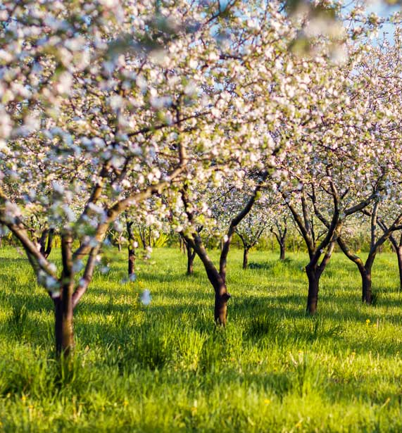
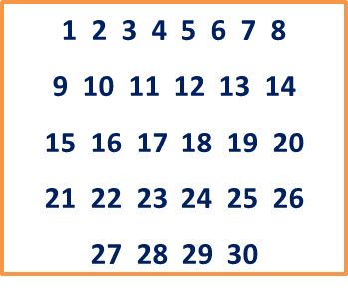
Welches Datum ist heute?
Heute ist der...
Mär
Reader‘s Digest
© GET Across Borders
12

Slide 13
Welches Datum ist heute?
Heute ist der sechste März.
Mär
Reader‘s Digest
© GET Across Borders
13

Slide 14
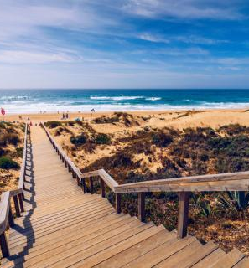
Welches Datum ist heute?
Heute ist der…
Jul
GEO
© GET Across Borders
14

Slide 15
Welches Datum ist heute?
Heute ist der zwölfte Juli.
Schöne Sommerferien!
Happy summer holidays!
Jul
GEO
© GET Across Borders
15

Slide 16
Welches Datum ist heute?
Heute ist der…
Feb
1 2 3 4 5 6 7 8
9 10 11 12 13 14
15 16 17 18 19 20
21 22 23 24 25 26
27 28
Blumen Kaiser
© GET Across Borders
16

Slide 17
Welches Datum ist heute?
Heute ist der vierzehnte Februar.
Fröhlichen Valentinstag!
Happy Valentine’s Day!
Feb
1 2 3 4 5 6 7 8
9 10 11 12 13 14
15 16 17 18 19 20
21 22 23 24 25 26
27 28
Blumen Kaiser
© GET Across Borders
17

Slide 18
Welches Datum ist heute?
Heute ist der…
Dez
1 2 3 4 5 6 7 8
9 10 11 12 13 14
15 16 17 18 19 20
21 22 23 24 25 26
27 28 29 30 31
Planet Wissen
© GET Across Borders
18

Slide 19
Welches Datum ist heute?
Heute ist der vierundzwanzigste Dezember.
Fröhliche Weihnachten!
Merry Christmas!
Dez
1 2 3 4 5 6 7 8
9 10 11 12 13 14
15 16 17 18 19 20
21 22 23 24 25 26
27 28 29 30 31
Planet Wissen
© GET Across Borders
19

Slide 20
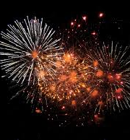
Welches Datum ist heute?
Heute ist der...
Frohes neues Jahr!
Happy New Year!
Jan
1 2 3 4 5 6 7 8
9 10 11 12 13 14
15 16 17 18 19 20
21 22 23 24 25 26
27 28 29 30 31
PIXNIO
© GET Across Borders
20

Slide 21
Welches Datum ist heute?
Heute ist der erste Januar.
Frohes neues Jahr!
Happy New Year!
Jan
1 2 3 4 5 6 7 8
9 10 11 12 13 14
15 16 17 18 19 20
21 22 23 24 25 26
27 28 29 30 31
PIXNIO
© GET Across Borders
21

Slide 22
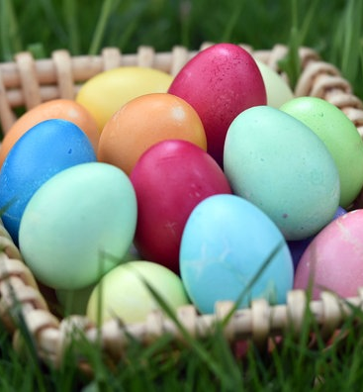
Welches Datum ist heute?
Heute ist der...
Frohe Ostern!
Happy Easter!
Apr
1 2 3 4 5 6 7 8
9 10 11 12 13 14
15 16 17 18 19 20
21 22 23 24 25 26
27 28 29 30
Planet Wissen
© GET Across Borders
22

Slide 23
Welches Datum ist heute?
Heute ist der dreizehnte April.
Frohe Ostern!
Happy Easter!
Apr
1 2 3 4 5 6 7 8
9 10 11 12 13 14
15 16 17 18 19 20
21 22 23 24 25 26
27 28 29 30
Planet Wissen
© GET Across Borders
23

Slide 24
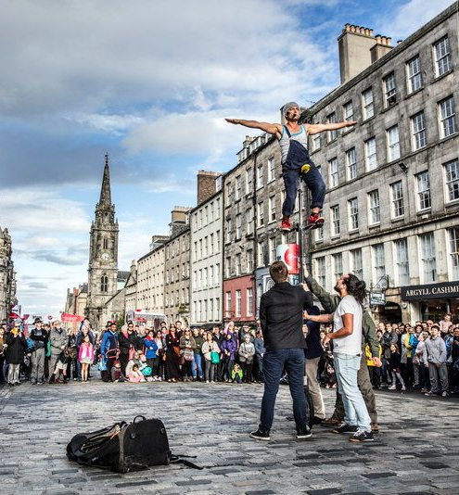
Welches Datum ist heute?
Aug
Heute ist der...
1 2 3 4 5 6 7 8
9 10 11 12 13 14
15 16 17 18 19 20
21 22 23 24 25 26
27 28 29 30 31
Visit Britain
© GET Across Borders
24

Slide 25
Welches Datum ist heute?
Aug
Heute ist der dreißigste August.
1 2 3 4 5 6 7 8
9 10 11 12 13 14
15 16 17 18 19 20
21 22 23 24 25 26
27 28 29 30 31
Visit Britain
© GET Across Borders
25

Slide 26
A Small Chat in German
Look at the chat and fill in the gaps (in German!).
Work together in pairs and practise the chat. Take turns.
You will get the solution shortly!
© GET Across Borders
26

Slide 27
A Small Chat in German
Hallo Bärbel! Welches ________ ist heute?
Hallo Jan!
Heute ist der___________.
Dez
© Planet Wissen
You may choose a date ☺
© GET Across Borders
27

Slide 28
Gimme 5
Think about what we have learned today.
Can we come up with 5 things that we have learned?
© GET Across Borders
28

Slide 29
Sources
Activity idea: see GET Teaching Resources (Sabrina Koch)
https://www.geo.de/geolino/natur-und-umwelt/17239-rtkl-herbst-zehn-gruende-den-herbst-zu-lieben;
https://readersdigest.de/at/wissen-tipps/familie-leben/item/der-fruehling-braucht-3-tage-fuer-100-hoehenmeter
https://www.geo.de/reisen/reiseziele/21282-rtkl-urlaub-im-juli-die-schoensten-reiseziele-im-hochsommer
https://blumen-kaiser.de/warum-verschenken-wir-valentinstag-rote-rosen/
https://www.planet-wissen.de/kultur/brauchtum/weihnachtsbraeuche/index.html
© GET Across Borders
29

Slide 30
Sources
https://www.planet-wissen.de/kultur/religion/ostern/ostereier-140.html
https://www.visitbritain.com/gb/en/all-you-need-know-about-edinburgh-fringe-festival
https://pixnio.com/de/sonstiges/feuerwerk/party-feuerwerk-explosion-festival
© GET Across Borders
30

Slide 31
Thank you for learning German with us! ☺
DISCLAIMER: Please note that any resources uploaded to this website are purely for educational purposes only. If any of the items, photos or texts uploaded are in infringement of copyright then please do not hesitate to contact us and we will have them removed.
© 2020 – GET Across Borders and © Leap4Joy

